Slide 1



АУДИТ БЕЗОПАСНОСТИ
KUBERNETES КЛАСТЕРА
БЕЗ KUBERNETES
КЛАСТЕРА
Сергей
Канибор
Luntry, R&D / Container Security

Slide 2



Обо мне
’’
R&D / Container
Security в Luntry
Специализация -
Безопасность
Контейнеров и Kubernetes
Настоящая защита –
это не запреты, а правильно расставленные ограничения
Более 4 лет опыта
в ИБ
Редактор ТГ-канала
k8s (in) security
Багхантер
• Участник BI.ZONE Bug Bounty и Yandex Bug Bounty
• Автор зарегистрированных CVE и BDU
Спикер
VK Kubernetes
БеКон
DevOpsConf
PHDays
DevOops
OFFZONE

Slide 3

Agenda
01 | Идея Cluster API
02 | Безопасность Cluster API
03 | Куда смотреть, чтобы было безопасно в будущем

Slide 4


Предыстория
Источник: https://www.meme-arsenal.com/memes/682d5f8501ae8f9e1e01580c90bc908c.jpg

Slide 5

Kubernetes Pentest
Источник: https://www.coresecurity.com/sites/default/files/2020-12/what_does_a_pen_tester_do_meme.jpg

Slide 6

Модели нарушителя
Модели нарушителя
Скомпрометированный
разработчик
Внешний
Внутренний

Slide 7
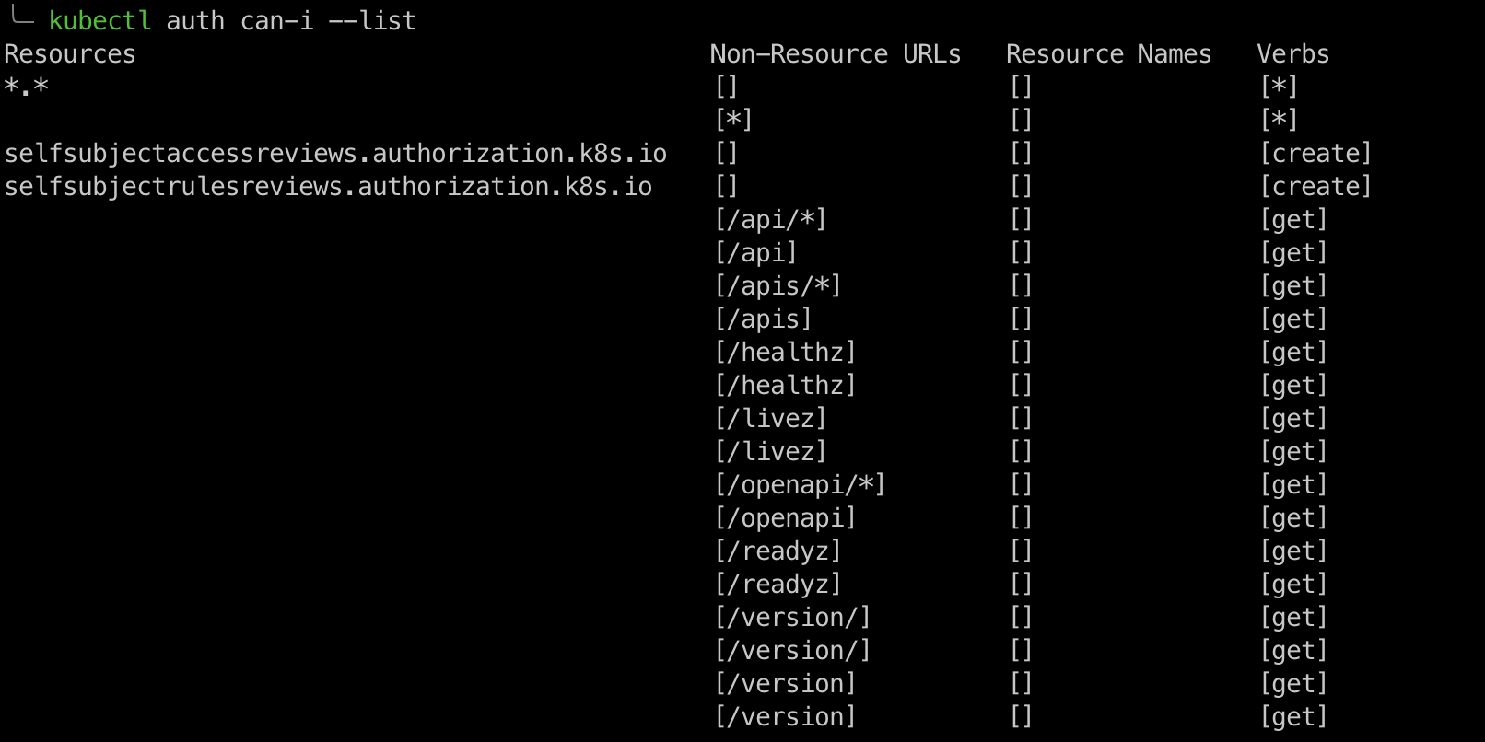
Что мы проверяем?
Соответствие CIS K8s
Политики Policy Engine
Network Policy
RBAC
Эксплуатируем уязвимости
рантайм и third-party
компонентов

Slide 8

Что делать с Cluster API?
Источник: Общественное достояние

Slide 9
ИДЕЯ CLUSTER API

Slide 10


Проблемы и их решение
Интеграции
Унификация процесса создания k8s кластеров
Автоматизация развертывания
Масштабирование
и управление
Единый контроль
Зоопарк кластеров
Расхождение конфигураций
Сложность обновлений
и масштабирования

Slide 11

CAPI
Начинался как проект SIG Cluster Lifecycle
Первый релиз состоялся в июле 2018 года
3.7k звезд на GitHub
Поддерживает десятки различных провайдеров
Фреймворк для управления жизненным циклом Kubernetes кластеров

Slide 12
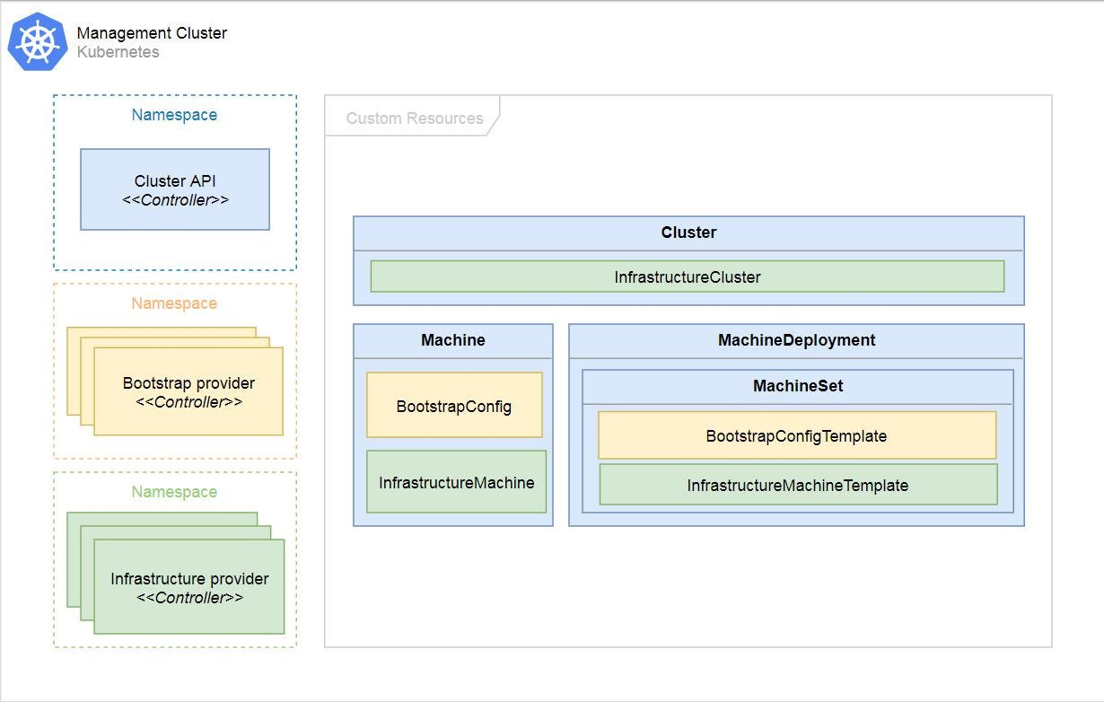
CAPI манифесты

Slide 13
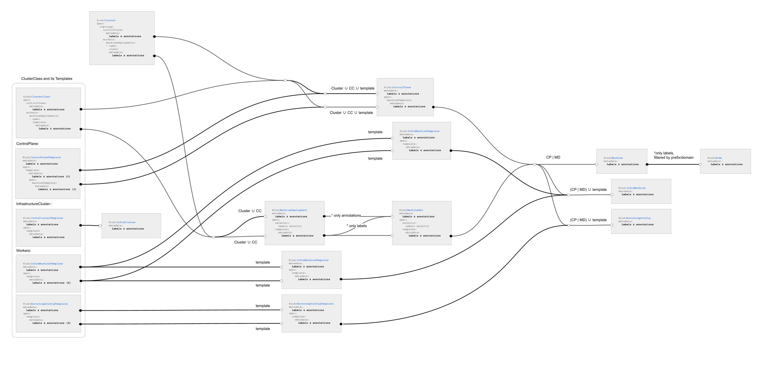
Metadata propogation

Slide 14
Cluster

Slide 15
Cluster Spec
spec:
clusterNetwork:
pods:
cidrBlocks: ["192.168.0.0/16"]
services:
cidrBlocks: ["10.96.0.0/12"]
infrastructureRef:
apiVersion: infrastructure.cluster.x-k8s.io/v1beta1
kind: AWSCluster
name: my-cluster
controlPlaneRef:
apiVersion: controlplane.cluster.x-k8s.io/v1beta1
kind: KubeadmControlPlane
name: my-cluster-control-plane
Notes:
Clusterwide config
Общие сетевые настройки – подсети подов и сервисов
Провайдеры могут изменять и перезаписывать поведение там где это необходимо

Slide 16
InfraCluster

Slide 17
InfraCluster Spec
spec:
region: us-west-2
network:
vpc:
id: "vpc-0abcd1234efgh5678"
subnets:
- id: "subnet-0abcd1234efgh5678"
role: public
- id: "subnet-0abcd1234efgh5679"
role: private
controlPlaneEndpoint:
host: "my-cluster-api.example.com"
port: 6443
Notes:
Provider specific cluster configuration

Slide 18
KubeadmControlPlane

Slide 19
KubeadmControlPlane Spec
spec:
replicas: 3
version: v1.27.3
kubeadmConfigSpec:
clusterConfiguration:
apiServer:
extraArgs:
enable-admission-plugins: "NodeRestriction"
infrastructureRef:
apiVersion: infrastructure.cluster.x-k8s.io/v1beta1
kind: AWSMachineTemplate
name: my-control-plane-machine-template
Notes:
Provider specific cluster configuration

Slide 20
MachineDeployment

Slide 21
MachineDeployment Spec
spec:
version: v1.27.3
bootstrap:
configRef:
apiVersion: bootstrap.cluster.x-k8s.io/v1beta1
kind: KubeadmConfigTemplate
name: my-cluster-md-0-bootstrap
infrastructureRef:
apiVersion: infrastructure.cluster.x-k8s.io/v1beta1
kind: AWSMachineTemplate
name: my-cluster-md-0-machine-template
Notes:
Provider specific cluster configuration

Slide 22
Machine

Slide 23
Machine Spec
spec:
clusterName: my-cluster
version: v1.27.3
bootstrap:
configRef:
apiVersion: bootstrap.cluster.x-k8s.io/v1beta1
kind: KubeadmConfig
name: my-cluster-machine-1-bootstrap
infrastructureRef:
apiVersion: infrastructure.cluster.x-k8s.io/v1beta1
kind: AWSMachine
name: my-cluster-machine-1
Notes:
Provider specific cluster configuration

Slide 24
БЕЗОПАСНОСТЬ CAPI

Slide 25

Стандарты безопасности
Новые фичи за 2024 и 1 полугодие 2025
01 | CIS Kubernetes Benchmark
02 | NSA/CISA Kubernetes Hardening Guide
03 | Kubernetes Security Technical Implementation Guide (STIG)
04 | PCI Security Standards Council
05 | NIST Special Publication 800-190
06 | Приказ ФСТЭК России №118

Slide 26
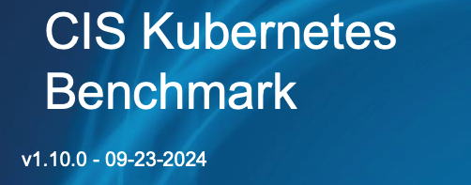
Стандарты безопасности
Новые фичи за 2024 и 1 полугодие 2025
01 | Компоненты Control Plane
02 | ETCD
03 | Конфигурации Control Plane
04 | Worker Nodes
05 | Policies
*порядка 130 проверок

Slide 27

Компоненты Control Plane
01 | Конфигурационные файлы узлов Control Plane
02 | API Server
03 | Controller Manager
04 | Scheduler

Slide 28
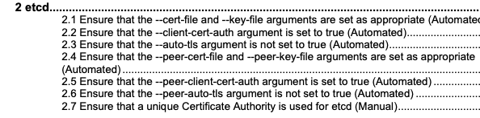
ETCD

Slide 29
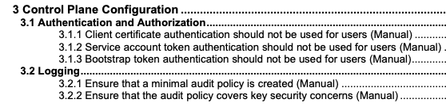
Конфигурации Control Plane
01 | Аутентификация и авторизация
02 | Логирование/аудит

Slide 30
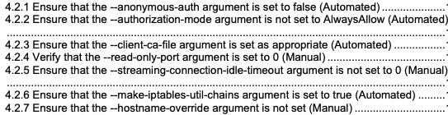
Worker Nodes
01 | Конфигурационные файлы узлов Worker Nodes
02 | Конфигурация kubelet

Slide 31
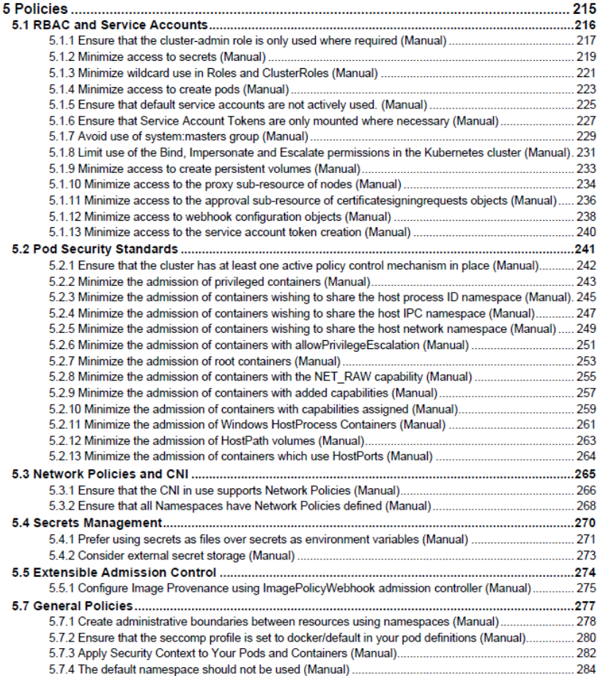
Policies
01 | RBAC и Service Account
02 | Pod Security Standards
03 | Network Policies и CNI
04 | Управление секретами
05 | Сторонний Admission Controller
06 | Общие политики

Slide 32

Чем проверять?
01 | Kube-bench
02 | Скрипты
03 | Что-то своё

Slide 33
Инструменты
Минусы
Внутренний регламент (может быть что угодно)
Для полного покрытия нужно писать что-то своё
Плюсы
Open Source 👍

Slide 34
КУДА СМОТРЕТЬ,
ЧТОБЫ БЫЛО БЕЗОПАСНО
В БУДУЩЕМ

Slide 35
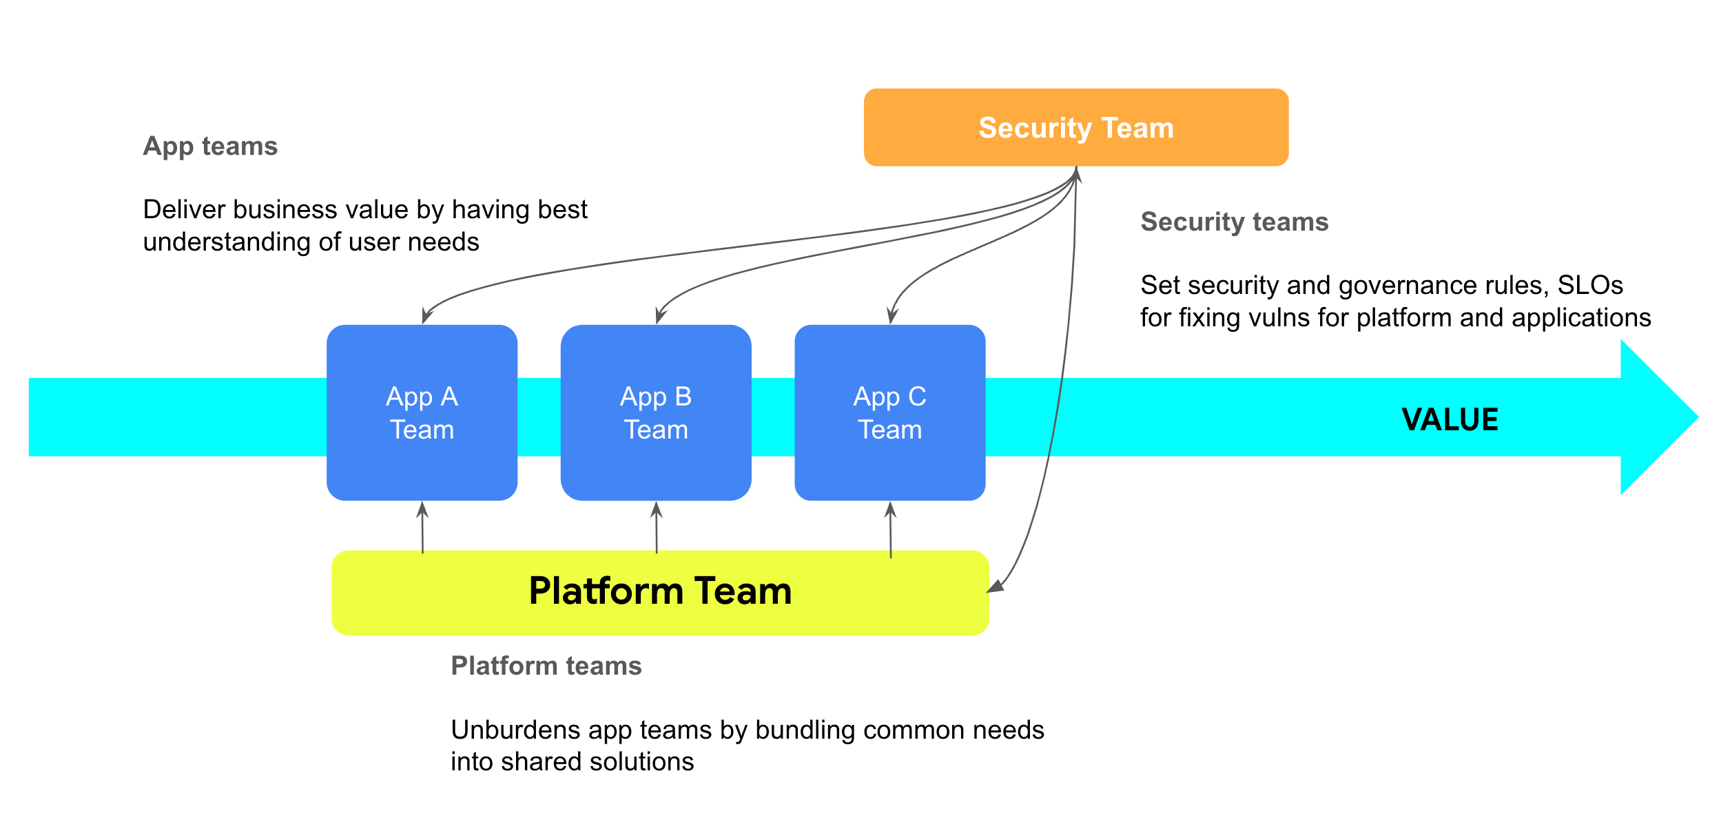
Shift Down Security

Slide 36
Всё есть YAML
01 | Kubernetes – декларативная система
02 | Любой ресурс в Kubernetes – это YAML
03 | CAPI манифесты – также набор YAML’ов
Уже понимаете, к чему я?

Slide 37
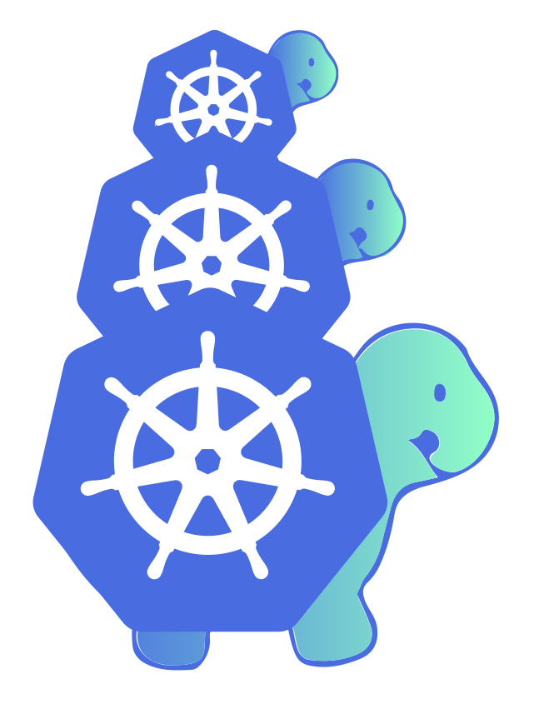

Используем Policy Engine

Slide 38

Для чего может быть полезно
• Проверить кластера еще на этапе провижининга
• Удешевить и ускорить исправление мисконфигов

Slide 39
Что можно проверить
• Флаги компонентов Control & Data Plane
• Версии ядра / OC / container runtime

Slide 40
Что нельзя проверить
• Содержимое YAML манифестов
• securityContext
• Network Policy

Slide 41
Примеры
rules:
- name: validate-kubeadmcontrolplane-secure-params
match:
any:
- resources:
kinds:
- KubeadmControlPlane.controlplane.cluster.x-k8s.io
validate:
message: "KubeadmControlPlane must follow CIS Kubernetes Benchmark"
pattern:
spec:
kubeadmConfigSpec:
clusterConfiguration:
apiServer:
extraArgs:
audit-policy-file: "/etc/kubernetes/config/audit-policy.yaml”,
authorization-mode: "RBAC,Node”,
bind-address: "127.0.0.1”,
enable-admission-plugins: "NamespaceLifecycle,NodeRestriction”
41
Notes:
Конфигурация для отдельной тачки

Slide 42
Примеры
rules:
- name: validate-kubeadmcontrolplane-secure-params
match:
any:
- resources:
kinds:
- KubeadmControlPlane.controlplane.cluster.x-k8s.io
validate:
message: "KubeadmControlPlane must follow CIS Kubernetes Benchmark"
pattern:
spec:
kubeadmConfigSpec:
files:
- content: |
authentication:
anonymous:
enabled: false
webhook:
cacheTTL: 10s
enabled: true
x509:
clientCAFile: /etc/kubernetes/pki/ca.crt
authorization:
mode: AlwaysAllow
42
Notes:
Конфигурация для отдельной тачки

Slide 43
Итоги
CAPI / CIS K8s Benchmark | 1 | 2 | 3 | 4 | 5
KubeadmControlPlane | 59/59 | 7/7 | 5/5 |  | 0/35
KubeadmConfigTemplate |  |  |  | 24/24 | 0/35
Порядка 73% процентов проверок CIS K8S Benchmark можно выполнить без существования кластера!
43

Slide 44

Вместо заключения
01
02
03
Kubernetes в каждый дом
Никогда не забывать про безопасность K8s
Можно сделать кластер безопасным, даже когда его не существует

Slide 45






СЕРГЕЙ КАНИБОР
R&D / Container Security Luntry
luntry_official
luntry.ru
sk@luntry.ru
luntrysolution
info@luntry.ru
@r0binak
luntrysolution
СПАСИБО
ЗА ВНИМАНИЕ
Подписывайтесь
на наш канал в Telegram:

